Slide 1
স্বাগতম

Slide 2
পরিচিতি
শিক্ষক পরিচিতি
পাঠ পরিচিতি
মোঃ শাহজাহান আলী সরদার
সহকারি শিক্ষক (গণিত)
কালেক্টরেট পাবলিক স্কুল এন্ড কলেজ, বগুড়া ।
শ্রেণিঃ ৮ম
বিষয়ঃ গণিত
অধ্যায়ঃ ১১
তারিখঃ ০৮/০৪/১৯ খ্রি.
সময়ঃ ৫০ মিনিট

Slide 3
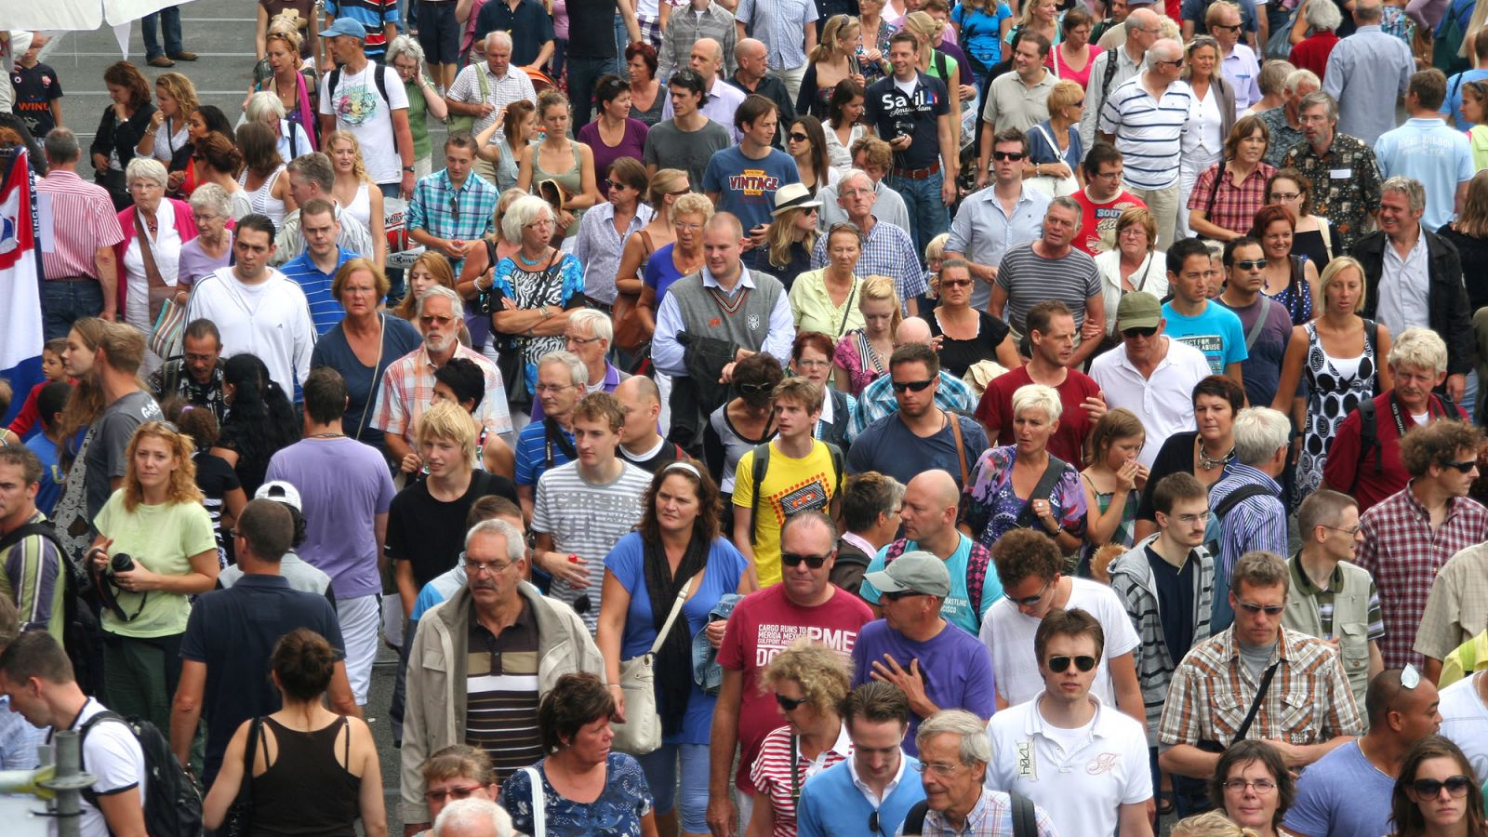
নিচের ছবিটি লক্ষ্য করো ...

Slide 4
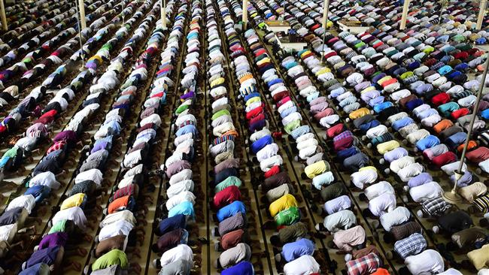
নিচের ছবিটি লক্ষ্য করো ...

Slide 5
নিচের ছকটি লক্ষ করো
শ্রেণি ব্যাপ্তি | ট্যালি চিহ্ন | গণসংখ্যা
২০-২৪ | ।। | ২
২৫-২৯ | ।। | ২
৩০-৩৪ | ।।।। | ৪
৩৫-৩৯ | ।। | ২
৪০-৪৪ | ।।।। | ৪
৪৫-৪৯ | ।।।। | ৫
৫০-৫৪ | । | ১
মোট | ২০ | ২০

Slide 6
পাঠ শিরোনাম
গণসংখ্যা নিবেশন সারণি

Slide 7
শিখনফল
গণসংখ্যা নিবেশন সারণি কী তা বলতে পারবে;
গণসংখ্যা নিবেশন সারণির ধাপ লিখতে পারবে;
প্রদত্ত উপাত্তের ভিত্তিতে গণসংখ্যা নিবেশন সারণি তৈরি করতে পারবে।

Slide 8
নিচের সারণিটি লক্ষ করঃ
শ্রেণিব্যাপ্তি | ট্যালি | ঘটন সংখ্যা | শ্রেণি মধ্যমান | যোজিত গণসংখ্যা
সারণির ধাপগুলো ভালো করে দেখ।

Slide 9
একক কাজ
গণসংখ্যা নিবেশন সারণি কী?

Slide 10
৮ম শ্রেণির ২০ জন ছাত্রের গণিতে প্রাপ্ত নম্বর নিম্নরূপঃ
৭০, ৪০, ৩৫, ৬০, ৫৫, ৫৮, ৪৫, ৬০,৬৫, ৮০, ৭০, ৪৬, ৫০, ৬০, ৬৫, ৭০, ৫৮, ৬০,৪৮, ৭০ ।
উপাত্তগুলোর সর্বোচ্চ মান = কত?
সর্বনিম্ন মান = কত?
প্রদত্ত উপাত্তগুলো ৩৫ থেকে ৮০ এর মধ্যে অবস্থিত । একে পরিসর অথবা বিস্তার বলে।
উপাত্তগুলোর বিস্তার কত?

Slide 11
পরিসর = (সর্বোচ্চ মান – সর্বনিম্ন মান) + ১
শ্রেণি ব্যবধান ৫ ধরে উপাত্তগুলোর
শ্রেণিসংখ্যা = $\frac{পরিসর}{শ্রেণি ব্যবধান }$
ট্যালি চিহ্নঃ শ্রেণির বিপরীতে সাংখ্যিক মানের জন্য যে চিহ্ন (।।।।) দিতে হয় তাকে ট্যালি চিহ্ন বলে।

Slide 12
শ্রেণিসংখ্যা = $\frac{৪৬}{১০}$ (শ্রেণি ব্যবধান ১০ ধরে)
= ৪.৬
= ৫ টি।
শ্রেণিব্যাপ্তি | ট্যালি | শ্রেণি মধ্যমান | গণসংখ্যা | যোজিত গণসংখ্যা
৩৫-৪৪ | ।। | ৩৯.৫ | ২ | ২
৪৫-৫৪ | ।।।। | ৪৯.৫ | ৪ | ৬
৫৫-৬৪ | ।।।। ।। | ৫৯.৫ | ৭ | ১৩
৬৫-৭৪ | ।।।। । | ৬৯.৫ | ৬ | ১৯
৭৫-৮৪ | । | ৭৯.৫ | ১ | ২০

Slide 13
জোড়ায় কাজ
গণসংখ্যা নিবেশন সারণির ধাপগুলো লেখ।

Slide 14
২০ জন শিক্ষার্থীর গণিতে প্রাপ্ত নম্বর নিম্নরুপ ;
২৫, ৪৫, ৪০, ২০, ৩৫, ৩০, ৩৫, ৩০, ৪০, ৪১, ৪৬, ২০, ২৫, ৩০, ৪৫, ৪২, ৪৫, ৪৭, ৫০, ৩০।
এখানে সর্বোচ্চ নম্বর = ৫০
এবং সর্বনিম্ন নম্বর = ২০
পরিসর = (সর্বোচ্চ নম্বর – সর্বনিম্ন নম্বর) + ১
= (৫০ – ২০) + ১
= ৩১।

Slide 15
শ্রেণি সংখ্যা = $\frac{পরিসর }{শ্রেণি ব্যবধান }$ (শ্রেণি ব্যবধান ৫ ধরে)
= $\frac{৩১ }{৫ }$
= ৬.২
= ৭ (পূর্ণ সংখ্যায় রূপান্তর)

Slide 16
উপরের আলোচনার প্রেক্ষিতে বর্ণিত উপাত্তের গণসংখ্যা নিবেশন সারণি নিম্নরূপ ;
শ্রেণি ব্যাপ্তি | ট্যালি চিহ্ন | ঘটন সংখ্যা
২০ – ২৪ | ।। | ২
২৫ – ২৯ | ।। | ২
৩০ – ৩৪ | ।।।। | ৪
৩৫ – ৩৯ | ।। | ২
৪০ – ৪৪ | ।।।। | ৪
৪৫ – ৪৯ | ।।।। | ৫
৫০ – ৫৪ | । | ১

Slide 17
দলীয় কাজ
২০ জন শিক্ষার্থীর ইংরেজিতে প্রাপ্ত নম্বর নিম্নরূপ ;
২২, ১৬, ২০, ৩০, ২৫, ৩৬, ৩৫, ৩৭, ৪০, ৪৩, ৪০, ৪৩, ৪৪, ৪৩, ৪৪, ৪৬, ৪৫, ৪৮, ৫০,৬৪।
প্রদত্ত উপাত্তের ভিত্তিতে গণসংখ্যা নিবেশন সারণি প্রস্তুত কর।

Slide 18
মূল্যায়ন

Slide 19
বাড়ির কাজ
নিচে ২০ জন গৃহিনীর সাপ্তাহিক সঞ্চয় (টাকায়) দেওয়া হলোঃ ১৫৫, ১৭৩, ১৬৬, ১৪৩, ১৬৮, ১৬০, ১৫৬, ১৪৬, ১৬২, ১৫৮, ১৫৯, ১৪৮, ১৫০, ১৪৭, ১৩২, ১৩৬, ১৫৬, ১৪০, ১৫৫, ১৪৫ ।
(ক) উপাত্তগুলোর সর্বোচ্চ ও সর্বনিম্ন মান কত?
(খ) শ্রেণি ব্যবধান ৫ ধরে উপাত্তগুলোর শ্রেণি সংখ্যা নির্ণয় কর?
(গ) প্রদত্ত উপাত্তগুলোর গণসংখ্যার সারণি তৈরি কর।

Slide 20
সবাইকে ধন্যবাদ

